Slide 1
DEPARTAMENTO DE CIENCIAS DE LA TIERRA Y LA CONSTRUCCIÓN
CARRERA DE INGENIERÍA CIVIL
TEMA:
PROPUESTA DE DISEÑO DE VIVIENDA SISMO RESISTENTE
PREFABRICADA DESMONTABLE PARA SITUACIONES
EMERGENTES
AUTORES:
VALDIVIESO MENÉNDEZ HERNÁN FABRICIO
TNTE. DE E. PADILLA LASCANO KLÉVER GONZALO
DIRECTORA: ING. CAROLINA ROBALINO BEDÓN MSC.
SANGOLQUÍ - 2017

Slide 2
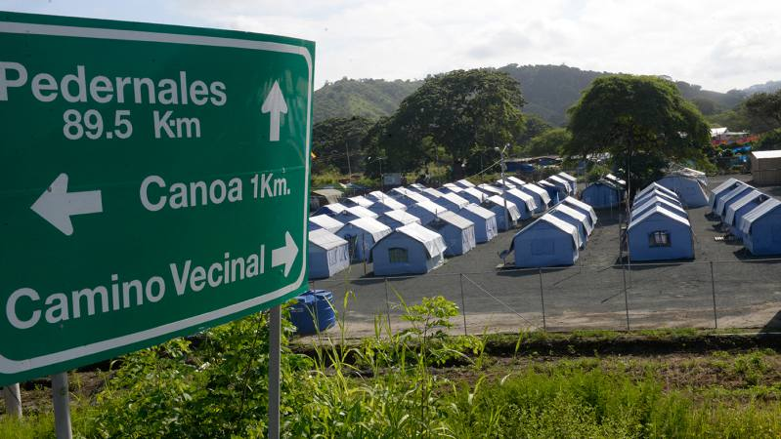
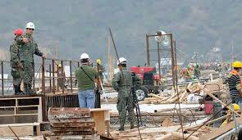
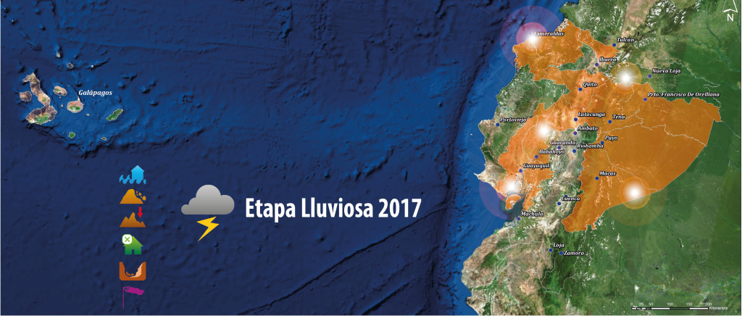
1. INTRODUCCIÓN

Slide 3
1. INTRODUCCIÓN
PEDERNALES
3.600 personas (930 familias) en 15 albergues (10 Manabí -5 Esmeraldas)
INUNDACIONES
138 Personas afectadas
4 albergues
TERREMOTOS
1949.- 100 000 personas sin hogar
1987.- 60.000 viviendas destruidas
1906.- Esmeraldas - Cali; Colombia- Maracaibo; Venezuela
Propuesta consiste en el diseño de una vivienda prefabricada desmontable de acero para situaciones emergentes.
Se quiere impulsar la búsqueda de nuevos sistemas constructivos en el país.

Slide 4
2. JUSTIFICACIÓN
Las casas de los proyectos de emergencia del Gobierno, tienen áreas entre los 27, 36, y 48 m2
La vivienda es de 40 m2 con proyección a un segundo piso es decir la vivienda tendría 80 m2

Slide 5
3. OBJETIVOS
Objetivo general:
Proponer una alternativa de vivienda prefabricada sismo resistente de bajo costo y rápida construcción, con elementos estructurales desmontables en base a perfiles livianos de acero para situaciones de emergencia.

Slide 6
3. OBJETIVOS
Objetivos específicos:
Definir el proyecto arquitectónico de la vivienda prefabricada basado en la normativa vigente.
Determinar los materiales livianos más convenientes para reducir el peso de la vivienda.
Calcular y diseñar estructuralmente la vivienda prefabricada sismo resistente para garantizar la seguridad del proyecto.
Analizar los costos de la vivienda prefabricada para constatar el precio final de la misma y su comparación con sistemas comunes de construcción.
Especificar la guía más adecuada para facilitar la construcción de la vivienda en el menor tiempo y personal mínimo disponible.

Slide 7
4. DESARROLLO
El proyecto de vivienda se desarrolló con los siguientes temas:
Diseño Arquitectónico
Diseño Estructural
Diseño de Conexiones Metálicas
Diseño Hidrosanitario y Eléctrico
Análisis de costos
Planos de Taller y Manual de construcción

Slide 8
Diseño arquitectónico

Slide 9
Diseño arquitectónico
Ordenanza No. 3457 que contiene las Normas de Arquitectura y Urbanismo de la ciudad de Quito
Ordenanza de normas mínimas para los Diseños Urbanísticos y Arquitectónicos de la ciudad de Guayaquil
VIVIENDA PROYECTO UN PISO
AMBIENTE | LADO MÍNIMO POR NORMA m | LADO MÍNIMO DE VIVIENDA m | ÁREAS ÚTILES MÍNIMAS m² | ÁREAS ÚTILES VIVIENDA m²
SALA – COMEDOR | 2,70 | 2,90 | 13,00 | 12,00
COCINA | 1,50 | 2,00 | 4,00 | 4,85
DORMITORIO PADRES | 2,50 | 2,85 | 9,00 | 9,50
GRADAS / DORMITORIO DE SERVICIO | 2,00 | 2,00 | 2,00 | 5,30
BAÑOS | 1,20 | 1,35 | 2,50 | 3,00
CORREDORES | 0,90 | 0,90 |  | 1,90
SUBTOTAL ÁREA ÚTIL MÍNIMA |  |  | 30,50 | 36,55
ÁREA TOTAL |  |  |  | 38,55

Slide 10
Diseño arquitectónico
VIVIENDA PROYECTO DOS PISOS
AMBIENTE | LADO MÍNIMO POR NORMA m. | LADO MÍNIMO DE VIVIENDA m. | ÁREAS ÚTILES MÍNIMAS m² | ÁREAS ÚTILES VIVIENDA m²
SALA – COMEDOR | 2,70 | 2,85 | 13,00 | 19,00
COCINA | 1,50 | 2,90 | 4,00 | 8,55
GRADAS | 0,90 | 2,00 | 3,24 | 5,30
BAÑOS 1 PISO | 1,20 | 1,35 | 2,50 | 3,00
CORREDORES 1 PISO | 0,90 | 0,90 |  | 1,90
DORMITORIO PADRES | 2,50 | 2,80 | 9,00 | 11,00
DORMITORIO 2 | 2,20 | 2,80 | 7,00 | 9,30
DORMITORIO 3 | 2,20 | 2,85 | 8,00 | 8,95
BAÑOS 2 PISO | 1,20 | 1,33 | 2,50 | 3,80
CORREDORES 2 PISO | 0,90 | 0,90 |  | 3,25
SUBTOTAL ÁREA ÚTIL MÍNIMA |  |  | 49,24 | 74,05
ÁREA TOTAL |  |  |  | 81,05
Diseño Arq. John Henry Vinueza Salinas de la empresa Enlinearecta Arquitectos

Slide 11
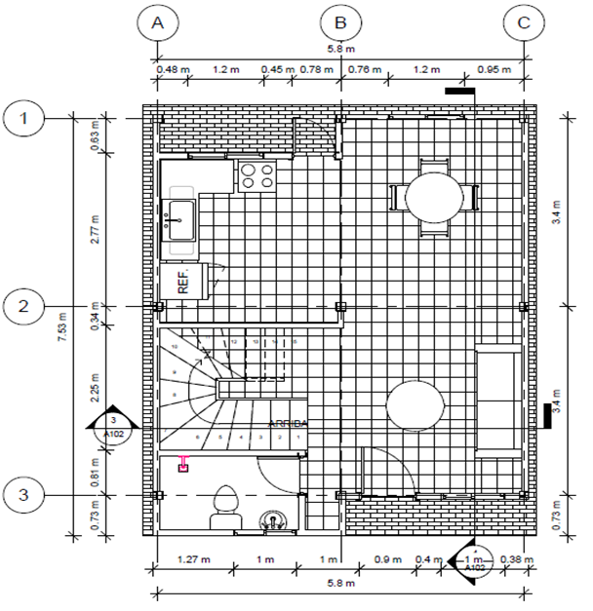
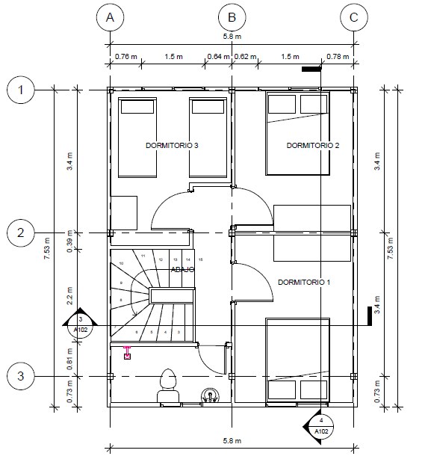
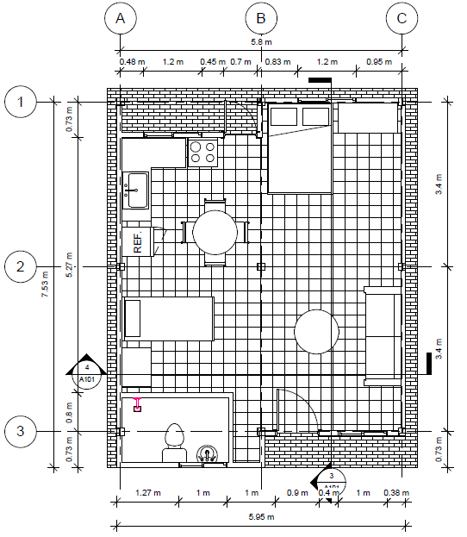
Diseño arquitectónico

Slide 12
Diseño estructural
Notes:
Estructura desmontable
Usuario esta en la capacidad de construi
Se tiene un manual de construccion

Slide 13
Diseño estructural
Análisis de Cargas
PESO PROPIO DE ENTREPISO
DESCRIPCIÓN | VALOR | UNIDAD
Peso entablado (e = 4cm. peso específico. 650 kg/m³) | 26 | kg/m2
Peso de acabados | 120 | kg/m2
Instalaciones eléctricas y sanitarias | 30 | kg/m2
Mampostería (fibrocemento e = 8 - 10 mm + lana de vidrio) + armazón Steel Framing | 26 | kg/m2
Conexiones | 5 | kg/m2
Vigas | 12 | kg/m2
Correas | 10 | kg/m2
TOTAL CARGA MUERTA | 229 | kg/m2
TOTAL CARGA VIVA NEC-15 | 200 | kg/m2
PESO TOTAL | 429 | kg/m2
PESO PROPIO SEGUNDO PISO
DESCRIPCIÓN | VALOR | UNIDAD
Peso techo cubierta | 4 | kg/m2
Instalaciones eléctricas y sanitarias | 30 | kg/m2
Conexiones | 5 | kg/m2
Vigas | 12 | kg/m2
Correas | 10 | kg/m2
Mampostería (fibrocemento e = 8 -10 mm + lana de vidrio) + armazón Steel Framing | 26 | kg/m2
TOTAL CARGA MUERTA | 87 | kg/m2
TOTAL CARGA VIVA CUBIERTAS NEC-15 | 70 | kg/m2
PESO TOTAL | 157 | kg/m2
Notes:
|

Slide 14
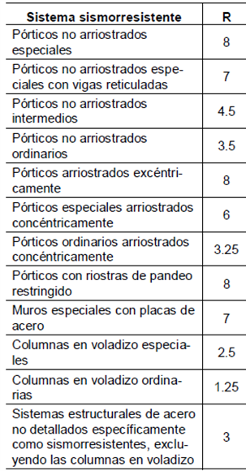
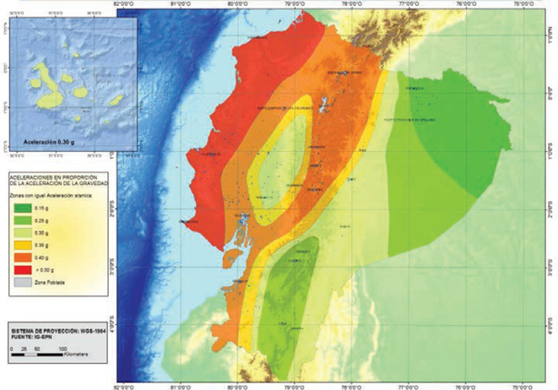
Diseño estructural
Cortante Basal
$$V=\frac{I∗Sa}{R∗∅_{p}∗∅_{E}}∗W$$

Slide 15
Diseño estructural
Cortante Basal
T Sa
[ seg. ] [ g. ]
0.00 1.008
0.10 1.008
0.20 1.008
0.30 1.008
0.40 1.008
0.50 1.008
0.60 1.008
0.70 1.008
0.80 0.926
0.90 0.749
1.00 0.620
1.10 0.522
1.20 0.446
1.30 0.386
1.40 0.338
1.50 0.299
1.60 0.266
1.70 0.238
1.80 0.215
1.90 0.195
2.00 0.178
2.10 0.163
2.20 0.150
2.30 0.138
2.40 0.128

Slide 16
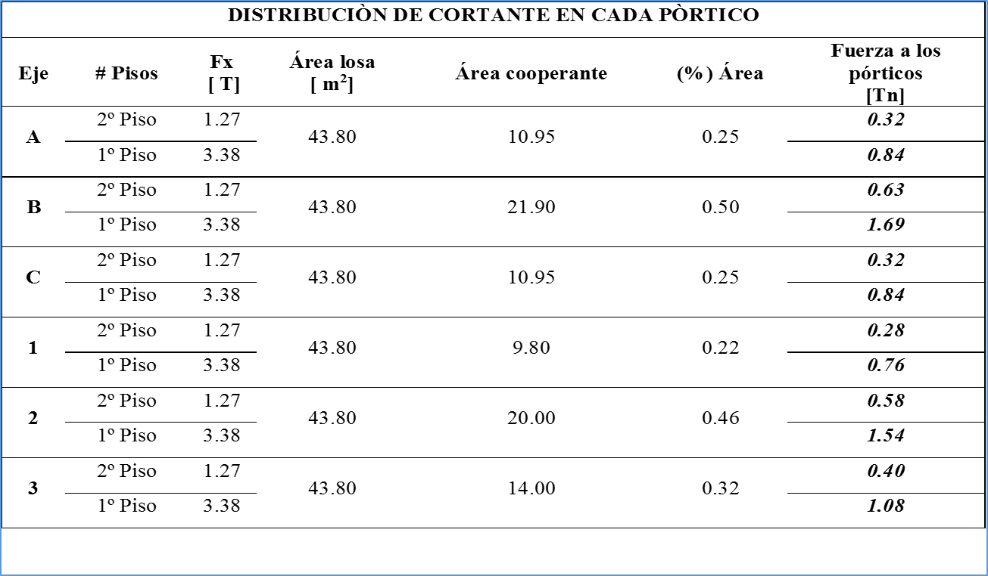
Diseño estructural
Cortante Basal

Slide 17
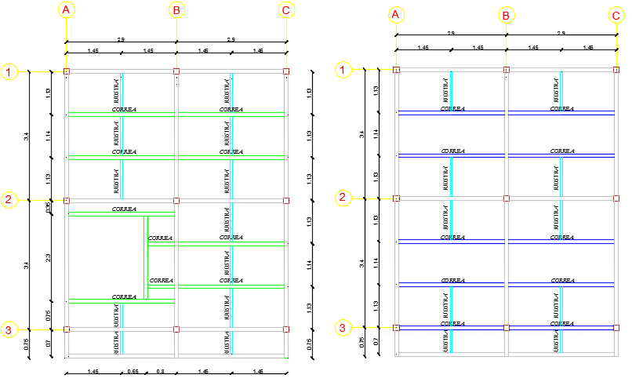
Diseño estructural
Diseño de Correas
Notes:
Método del LRFD
Acero A36

Slide 18
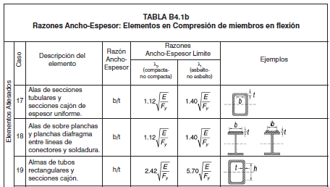
Diseño estructural
DATOS DE LA CORREA
Base b | 10 | cm
Espesor de las alas Tf | 0.4 | cm
altura h | 10 | cm
Espesor del alma Tw | 0.4 | cm
Cb | 1
Área Neta A | 15.4 | cm²
Inercia en x Ixx | 236.3 | cm⁴
Inercia en y Iyy | 236.3 | cm⁴
Módulo de sección Sx | 47.3 | cm³
Módulo de sección Sy | 47.3 | cm³
Módulo Plástico Zx | 55.3 | cm³
Módulo Plástico Zy | 55.3 | cm³
Radio de Giro rx | 3.92 | cm
Radio de Giro ry | 3.92 | cm
Fuente: (American Institute of Steel Construction AISC, 2010, pág. 83)
$$23<32.27→COMPACTO EN ALMA$$
$$23<69.72→COMPACTO EN ALAS$$

Slide 19
Diseño estructural
MIEMBROS DE ALTA DUCTILIDAD |  | MIEMBROS DE MODERADA DUCTILIDAD
VALOR ADMITIDO | VALOR MÁXIMO ADMITIDO | VALOR ADMITIDO | VALOR MÁXIMO ADMITIDO
$$0.55\sqrt{\frac{E}{fy}}$$ | $$0.6\sqrt{\frac{E}{fy}}$$ | $$0.64\sqrt{\frac{E}{fy}}$$ | $$1.12\sqrt{\frac{E}{fy}}$$
Fuente: (AISC Sísmico 341 -10, 2010)
$$23<32.27 →\text{Elemento} \text{de} \text{moderada} \text{ductilidad}$$
$$Lp=\frac{0.13×ry×E}{Mp}×\sqrt{J×A}$$
$$Mp=∅×Fy×Zx$$
$$Mp=1.25 T−m$$
$$Lp=6274.19 mm≈6.27 m$$
$$Lr=\frac{2×ry×E×\sqrt{J×A}}{M_{r}}$$
$$Mr=∅×Sx×\left(fy−fr\right)$$
$$\left.→Mr=∅×Sx×(0.7×Fy\right)$$
$$Lr=161216.82 mm≈161.21 m$$
$$Mr=0.75 T−m$$

Slide 20
Diseño estructural
CURVA DE CAPACIDAD
$$Mu=Wr×\frac{L^{2}}{8}$$
$$Mu=0.71 T−m$$
$$D/C=0.56≈56\%$$
$$Vn=∅ × 0.6 × Fy × Aw × Cv$$
$$\frac{h}{tw}≤1.10×\sqrt{Kv×\frac{E}{Fy}} →Cv=1$$
$$Vn=10.06 Tn$$
$$Vu=0.97 Tn$$

Slide 21
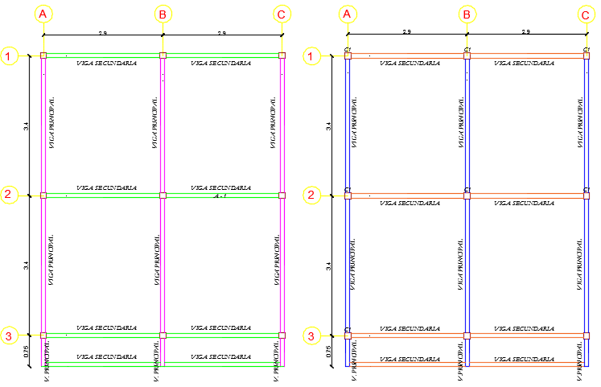
Diseño estructural
Diseño de Vigas

Slide 22
Diseño estructural
$$\frac{b}{t}≤1.12\sqrt{\frac{E}{fy}}$$
$$\frac{h}{t}≤2.42\sqrt{\frac{E}{fy}}$$
DATOS DE VIGA TRABE
Base b | 10 | cm
Espesor de las alas Tf | 0.4 | cm
altura h | 15 | cm
Espesor del alma Tw | 0.4 | cm
Cb | 1
Área Neta A | 19.4 | cm²
Inercia en x Ixx | 617.3 | cm⁴
Inercia en y Iyy | 328.6 | cm⁴
Módulo de sección Sx | 82.3 | cm³
Módulo de sección Sy | 65.7 | cm³
Módulo Plástico Zx | 98.7 | cm³
Módulo Plástico Zy | 74.5 | cm³
Radio de Giro rx | 5.65 | cm
Radio de Giro ry | 4.12 | cm
$$23<32.27 →compacto alas$$
$$35.5<69.72 →compacto en alma$$
$$\frac{b}{t}<1.12\sqrt{\frac{E}{fy}}$$
$$23<32.27$$
$$\text{Elemento} \text{de} \text{moderada} \text{ductilidad}$$
$$Lp=5.62 m$$
$$Mp=224739.9 Kg−cm$$
$$Lr=148.06 m$$
$$Mr=131177.97 Kg−cm$$

Slide 23
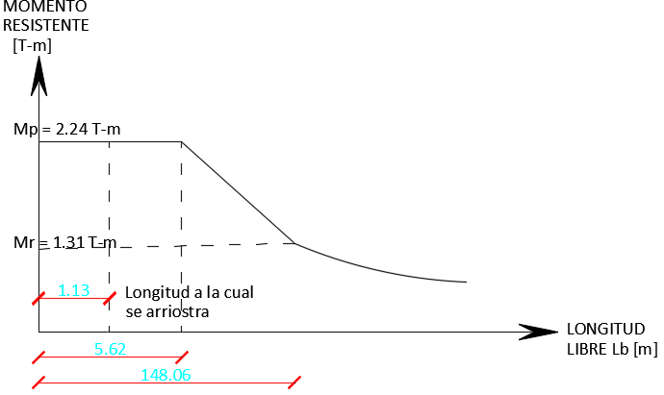
Diseño estructural
CURVA DE CAPACIDAD
$$Lb<Lp$$
$$1.13<5.62→Mn=Mp$$
$$Mn=2.25 T−m$$
$$D/C=0.98≈98\%$$
$$Vn=∅×0.6×Fy×Aw×Cv$$
$$Vn=15520 kg≈15.5 Tn$$
$$Vu=1.96\frac{Tn}{m}$$

Slide 24
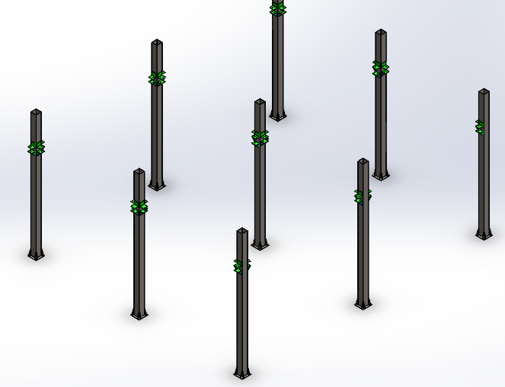
Diseño estructural
Diseño de Columnas
DATOS COLUMNA CUADRADA 150x150x4mm
Base b | 15 | cm
Altura h | 15 | cm
Espesor e | 0.4 | cm
Factor esbeltez K | 1.2
Área Neta A | 23.4 | cm²
Inercia en x Ixx | 830.5 | cm⁴
Inercia en y Iyy | 830.5 | cm⁴
Módulo de sección Sx | 110.7 | cm³
Módulo de sección Sy | 110.7 | cm³
Módulo Plástico Zx | 127.9 | cm³
Módulo Plástico Zy | 127.9 | cm³
Radio de Giro rx | 5.96 | cm
Radio de Giro ry | 5.96 | cm

Slide 25
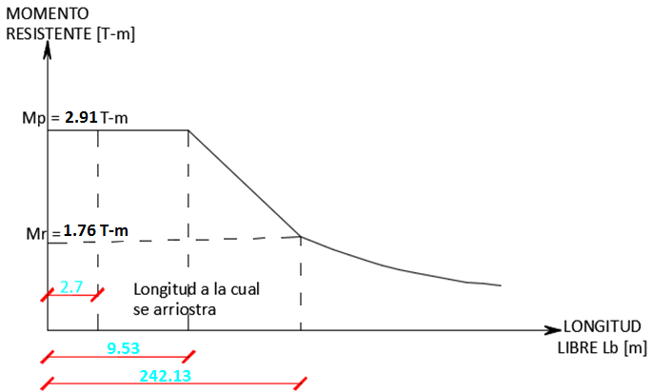
Diseño estructural
$$\frac{h}{t}<0.6\sqrt{\frac{2.1×{10}^{6}}{2530}}=17.29$$
$$\frac{b}{t}<1.40×\sqrt{\frac{E}{fy}}$$
El miembro es de alta ductilidad.
$$37.5<40.33→sección no esbelta$$
$$Lp=9.53 m$$
$$Lr=242.13 m$$
$$Mr=1.76 Tn−m$$
$$Mp=2.91 Tn−m$$

Slide 26
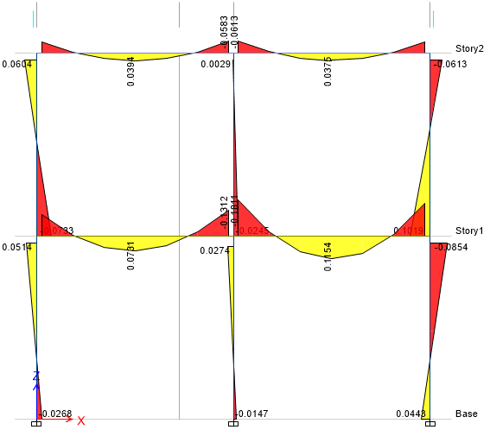
Diseño estructural
$$Mux=δ1×b1+δ2×b2$$
$$δ1=\frac{Cmx}{1−\frac{Pu}{Pe}}$$
$$Pe=\frac{π^{2}×E}{{ex}^{2}}×Ag$$
$$δ2=\frac{Cmx}{1−\frac{\sum{Pu}}{\sum{Pe}}}$$
$$Mux=1.20 T−m$$
$$Muy=1.59 T−m$$
$$∅Mnx=∅Mny=2.91 T−m OK$$
Notes:
Porq se magnifica los momentos

Slide 27
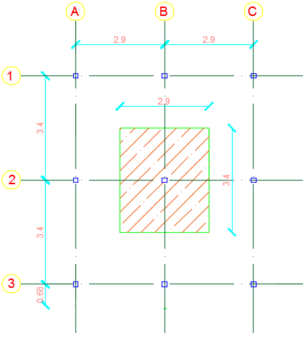
Diseño estructural
$$Pn$$ | 45.74 | Tn
$$D/C$$ | $$17.4\%$$
$$\frac{Pu}{∅c×Pn}+\frac{8}{9}\left(\frac{Mux}{∅b×Mnx}+\frac{Muy}{∅b×Mny}\right)≤1 si \frac{Pu}{∅c×Pc}≥0.2$$
$$Pu=8.0 T$$
$$1.06>1$$
Se considera un máximo del 10% de excedencia para ser considerado como válido al perfil, por lo tanto, las columnas resisten a flexión biaxial

Slide 28
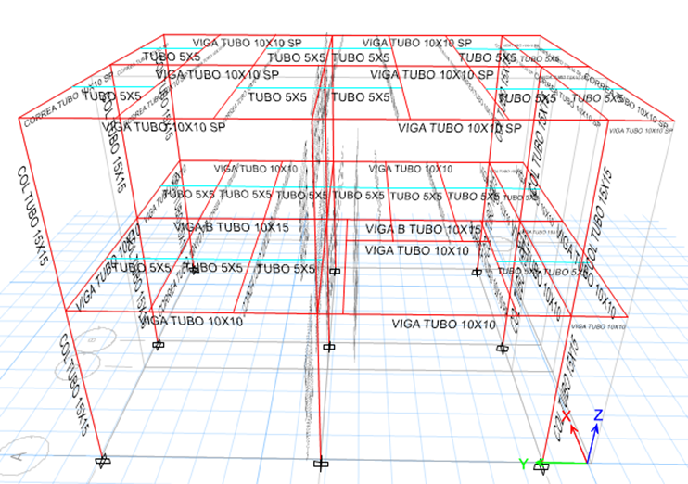
Diseño estructural
Modelado en Sotfware
Comprobación Cortante Estático/Dinámico
Participación de Masa
Declaración Datos
Materiales
Deriva
Secciones
Asignación Cargas
Estados Carga
Entrepiso
Fuerzas Sísmicas
Restricciones
Masa
Representación Estructura
Combinaciones Carga

Slide 29
Diseño estructural
1.4 D
1.2 D + 1.6 L + 0.5max [Lr; S; R]
1.2 D + 1.6max [Lr; S; R] + max [L; 0.5W]
1.2 D + 1.0 W + L + 0.5 max [Lr; S; R]
1.2 D + 1.0 E + L + 0.2S
0.9 D + 1.0 W
0.9 D + 1.0 E

Slide 30
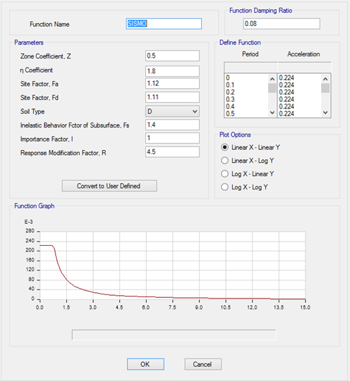
Diseño estructural
Chequeo de cortante en sentido X
$$Vex=4.28 T →Cortante estático$$
$$Vdx=4.21 T →Cortante dinámico$$
$$\frac{Vdx}{Vex}=\frac{4.21}{4.28}$$
$$\frac{Vdx}{Vex}=0.98≅98\%$$
Chequeo de cortante en sentido Y
$$Vex=4.28 T →Cortante estático$$
$$Vdx=4.20 T →Cortante dinámico$$
$$\frac{Vdx}{Vex}=\frac{4.20}{4.28}$$
$$\frac{Vdx}{Vex}=0.98≅98\% OK$$
Se comprueba que los cortantes son equivalentes entre sí.

Slide 31
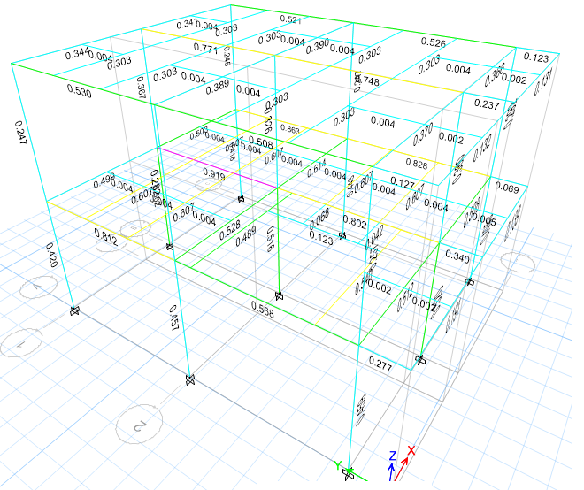
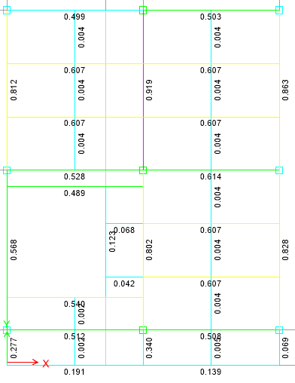
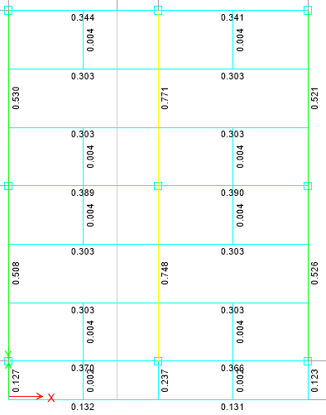
Diseño estructural
Notes:
Aclarar demandas/capacidades de los elementos

Slide 32
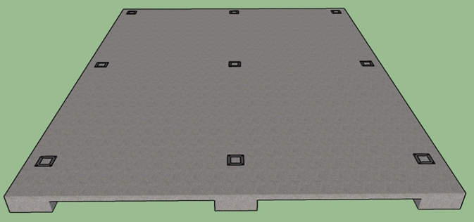
Diseño estructural
Diseño de Cimentación
Chequeo a corte
$$θu=\frac{Vu}{∅×b×d}$$
$$θu=6.84\frac{kg}{{cm}^{2}}<θp OK$$
$$θu=\frac{Pc}{∅×Apunz}$$
$θu=4.89\frac{Kg}{{cm}^{2}}<θp$ $OK$
Notes:
Que es cimentacion
Tipo de suelo…
Esfuerzo de suelo

Slide 33
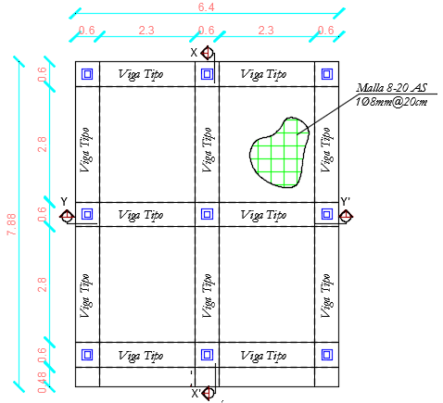
Diseño estructural
$$As=0.0018×b×h$$
$$As=1.8 {cm}^{2} (1∅8mm @20cm)$$

Slide 34
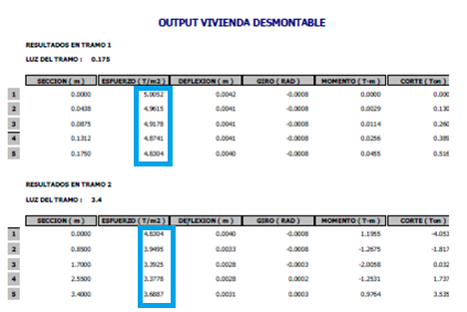
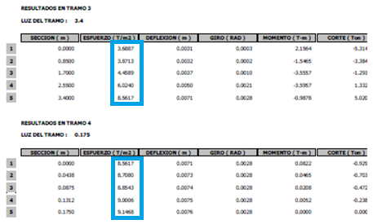
Diseño estructural

Slide 35
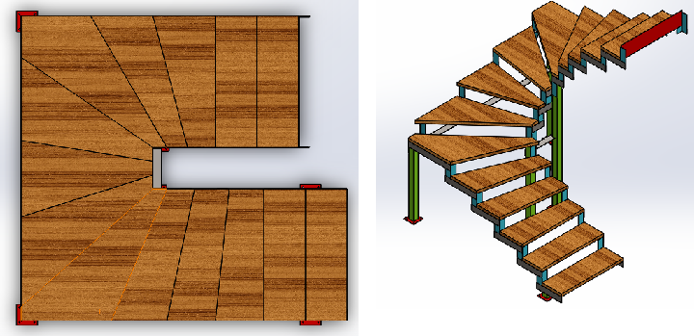
Diseño estructural
Diseño de Gradas
Madera Tipo B
Huella: 30 cm.
Contrahuella: 18 cm
Número de escalones: 15
Ancho de escalón: 95 cm.
Espesor por escalón: Tablón de 4 cm.
perfiles angulares de 80x80x4mm

Slide 36
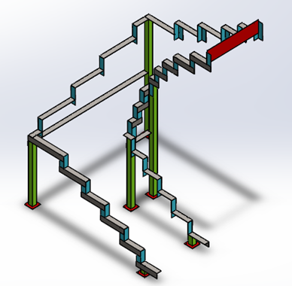
Diseño estructural
Diseño de Gradas
Apoyada en sus extremos
Verificación de perfiles angulares de 80x80x4mm
Verificación a flexión
Compresión
Chequeo por carga axial
Notes:
Deflexiones de tablones y demanda capacidades de los elementos

Slide 37
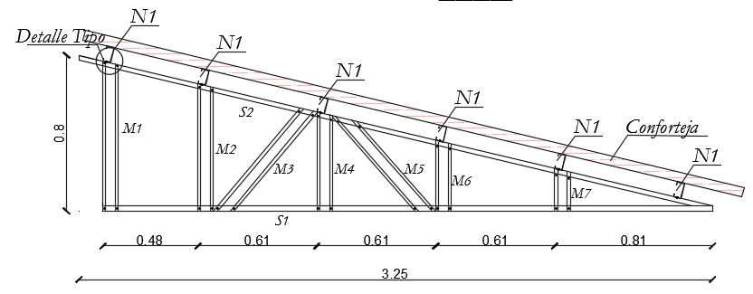
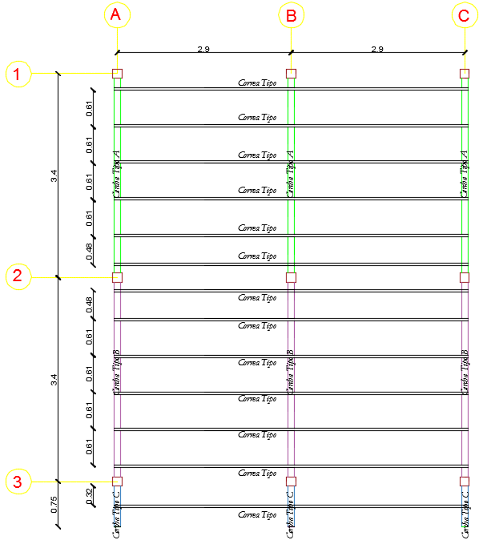
Diseño estructural
Diseño de Techo

Slide 38
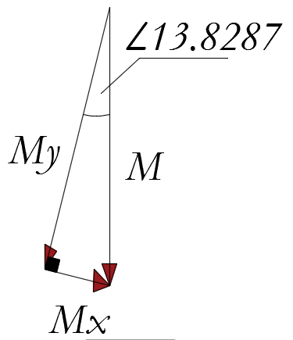
Diseño estructural
Propiedades Correa G100x50x15x2
Base B | 10 | cm
Altura H | 5 | cm
Pestaña C | 2 | cm
Espesor E | 0.15 | cm
Área | 4.34 | cm2
Ix | 69.24 | cm4
Sx | 13.85 | cm3
rx | 4.0 | cm
Iy | 14.98 | cm4
Sy | 4.57 | cm3
ry | 1.86 | cm
$$Mux=0.018 T−m$$
$$Muy=0.0735 T−m$$
$$∅Mnx=0.30 T−m OK$$
$$∅Mny=0.098 T−m OK$$
$$\frac{Mux}{∅Mnx}+\frac{Muy}{∅Mny}≤1$$
$$0.81≅1 OK$$
$$11.24<20<29.58$$
$$No compacto en las alas$$
$$38<111.22$$
$$Compacto en el alma$$

Slide 39
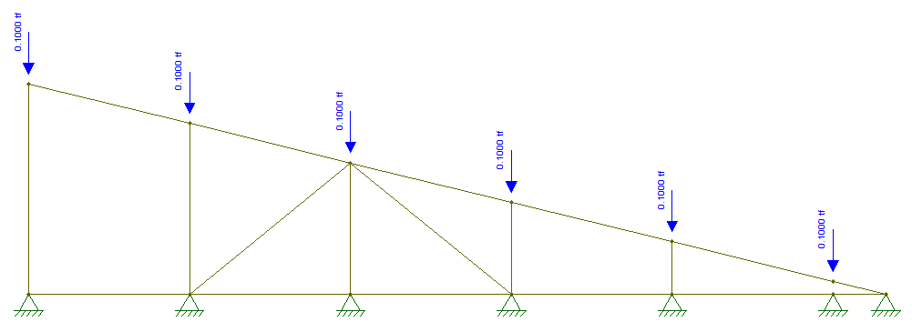
Diseño estructural
PROPIEDADES SOLERA C 50x25x3
B | 5 | cm
H | 2.5 | cm
e | 0.3 | cm
Área | 2.7 | cm²
Ix | 9.7 | cm⁴
Sx | 3.88 | cm³
rx | 1.89 | cm
Iy | 1.57 | cm⁴
Sy | 1.57 | cm³
ry | 0.76 | cm
PROPIEDADES MONTANTE G 80X40X15X2
Base B | 4 | cm
Altura H | 8 | cm
C | 1.5 | cm
Espesor e | 0.2 | cm
Área | 3.54 | cm2
Ix | 32.25 | cm4
Sx | 8.81 | cm3
rx | 3.16 | cm
Iy | 8.07 | cm4
Sy | 3.18 | cm3
ry | 1.51 | cm
Chequeo por Compresión
$$Pn=Fcr×Ag$$
$$Pn=5.79 Tn$$
$$Pu=0.1156 Tn$$
Chequeo por Flexión
$$Mn=1.6×Fy×Sy$$
$$Mn=0.0893 Tn−m$$
$$Mu=0.0045 Tn−m$$
Chequeo por Tracción
$$Pn=∅×Fy×Ag$$
$$Pn=5.83 Tn$$
$$Pu=0.003 Tn$$

Slide 40
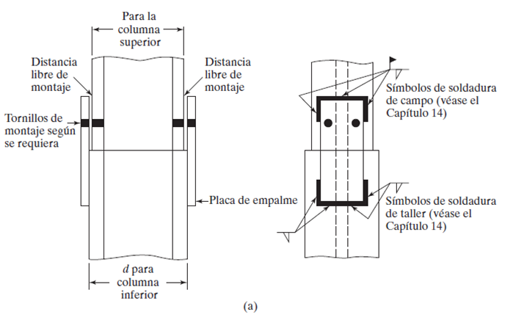
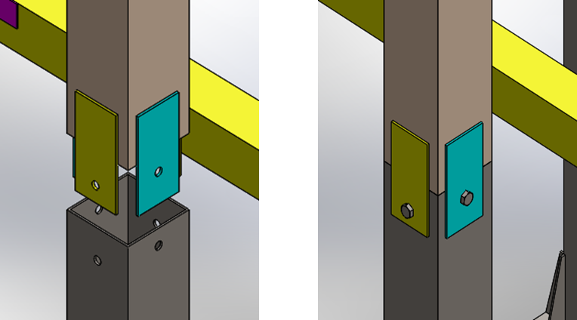
Diseño estructural
Propuesta de Empalme en Columnas
Los empalmes de columnas según el código (NEC - SE - AC, 2014, pág. 39) manifiesta deben realizarse por lo menos a 1,20 m de distancia de la conexión, cuando se trabaje con soldadura de filete o soldadura de penetración parcial.

Slide 41
Diseño estructural
Propuesta de Empalme en Columnas
Para la resistencia a fluencia $Rf=0.50 × R_{y} × F_{y}×{ A}_{f}$
$Ry Fy$Esfuerzo probable de fluencia del material de la columna
$Af$ Área del ala de la columna
Para la resistencia a corte $Rc=\frac{M_{pc}}{H}$
$Mpc$ Momento plástico de la columna
$H$ Altura de piso a piso

Slide 42
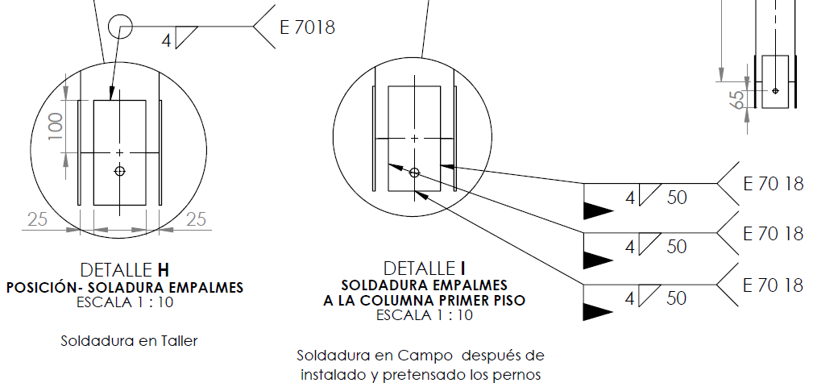
Diseño estructural
Propuesta de Empalme en Columnas
Notes:
Planos de taller---- primera etapa en taller y la segunda etapa cuando se monte la estructura

Slide 43
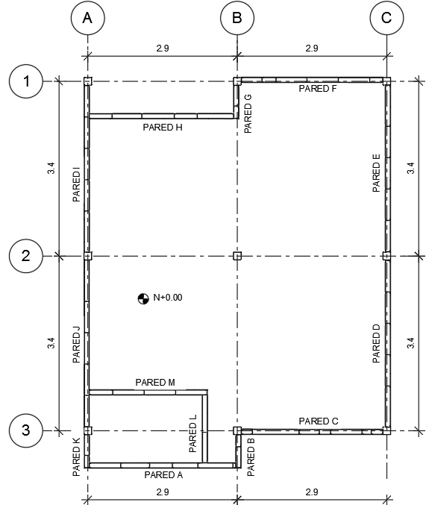
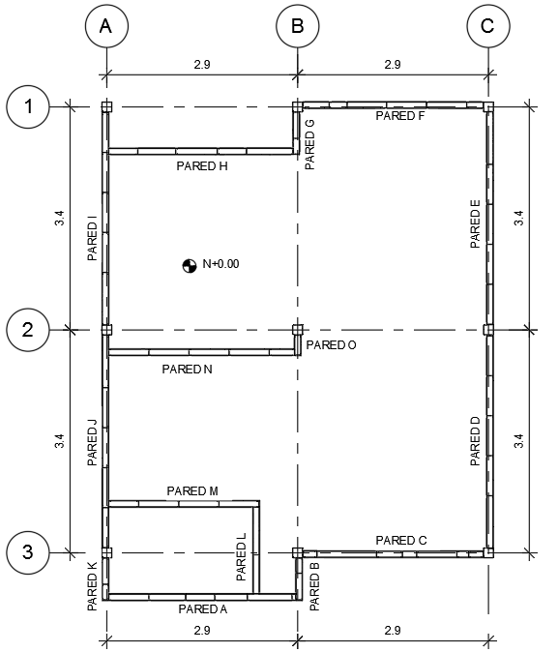
Diseño estructural
Diseño de Paredes Livianas
Planta baja
Planta baja extensión a dos plantas
Notes:
Paredes de fibrocemento
Elementos livianos
Paredes desmontables q se adaptan al diseño Arq.

Slide 44
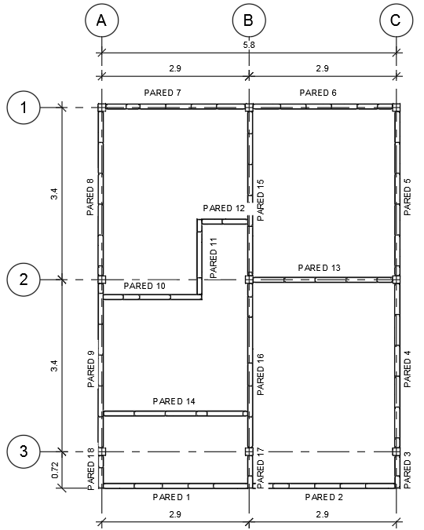
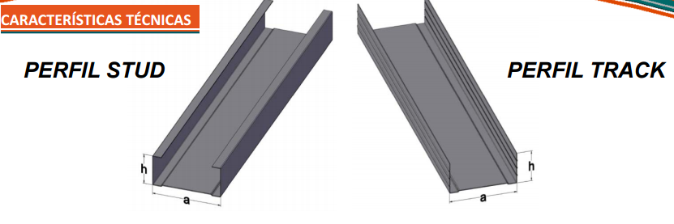
Diseño estructural
INFORMACIÓN TÉCNICA PERFILES PARA FIBROCEMENTO (PARED)
DESCRIPCIÓN | DIMENSIONES mm | ESPESOR (e) mm | LONGITUD mm | PESO kg
PERFIL STUD | (a) 64 x (h) 51 | 0.7 | 2440 | 2.45
 |  | 0.95 |  | 3.15
PERFIL TRACK | (a) 66 x (h) 32 | 0.7 | 2440 | 1.74
 |  | 0.95 |  | 2.23
PERFIL STUD | (a) 90 x (h) 51 | 0.7 | 2440 | 2.81
 |  | 0.95 |  | 3.61
PERFIL TRACK | (a) 92 x (h) 32 | 0.7 | 2440 | 2.09
 |  | 0.95 |  | 2.69
Fuente: (Rooftec, 2016)
Notes:
Perfiles livianos Steel framing o paredes en seco dry wall

Slide 45
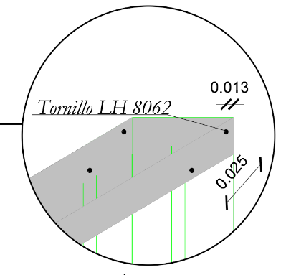
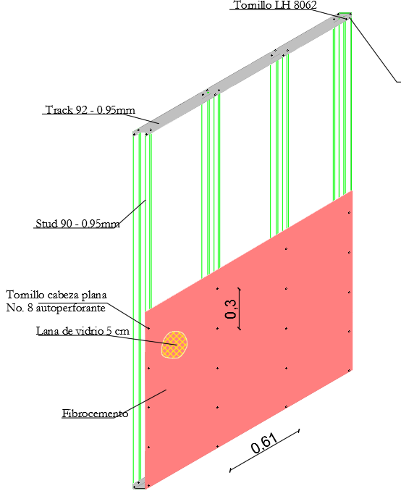
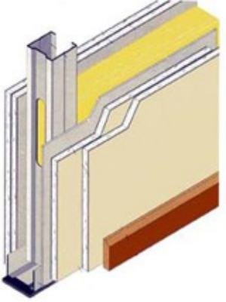
Diseño estructural
Detalle A Figura siguiente

Slide 46
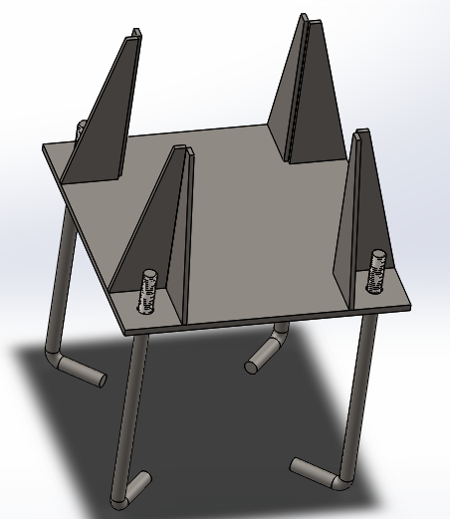
Diseño estructural
Diseño de Placa Anclaje y Anclajes
Columna, sentido de la base
Columna, sentido de la altura
placa
x a
xh
xh
xb
placa
A
B
Cimentación
Cimentación
$$espesor placa=\sqrt{\frac{6 × Mr}{σ × B}}$$
TRACCIÓN
CORTANTE
Notes:
1.- Resistencia del acero de un anclaje en tracción
2.- Resistencia al desprendimiento del hormigón
3.-Resistencia al arrancamiento del anclaje
1.- Resistencia del acero
2.- Arrancamiento del concreto

Slide 47
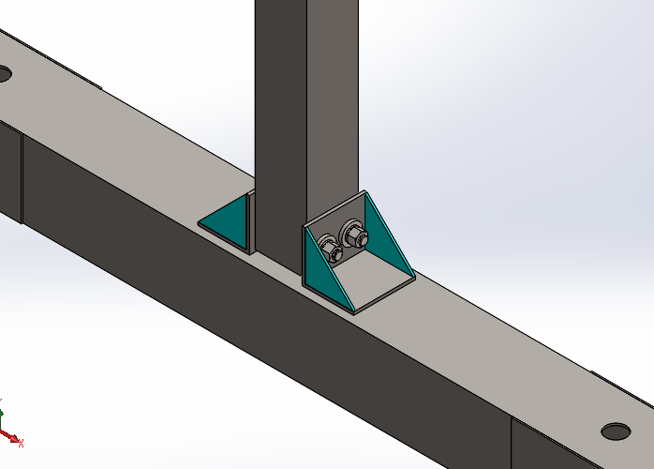
Diseño conexiones metálicas
Pernos
Soldadura
Pretensión Agujeros
Para la conexión propuesta se plantea el electrodo: E – 7018. una resistencia a la tracción de 70 ksi es decir 70000 psi
Acero A36
Tamaño de Agujeros

Slide 48
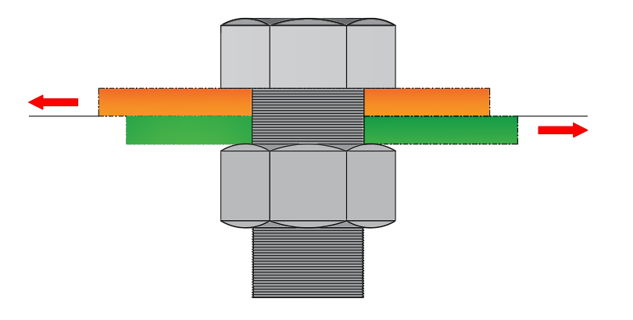
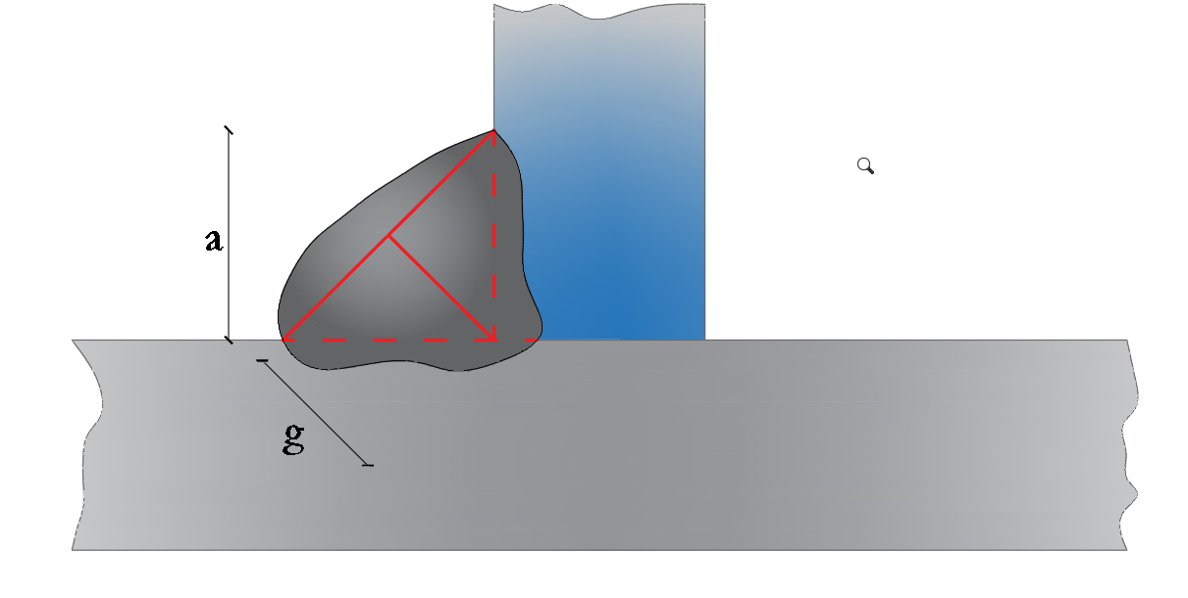
Diseño conexiones metálicas
Resistencia al Corte
Bloque de Cortante
Resistencia a la Tracción
Control del Momento
Resistencia al Aplastamiento
$$\frac{\sum{M_{pc}}}{\sum{M_{pv}}}≥1.0$$

Slide 49
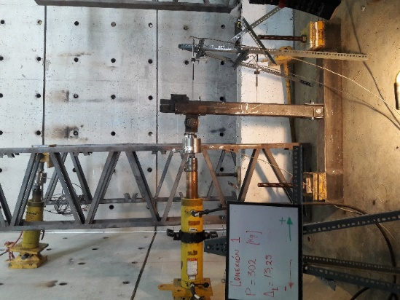
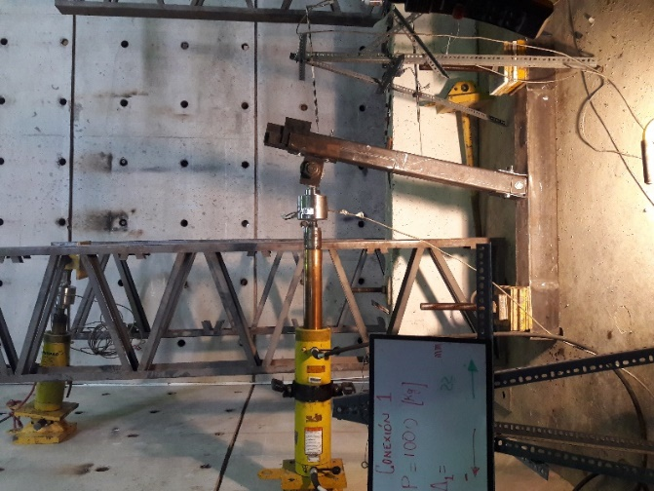
Ensayo de conexión metálica

Slide 50
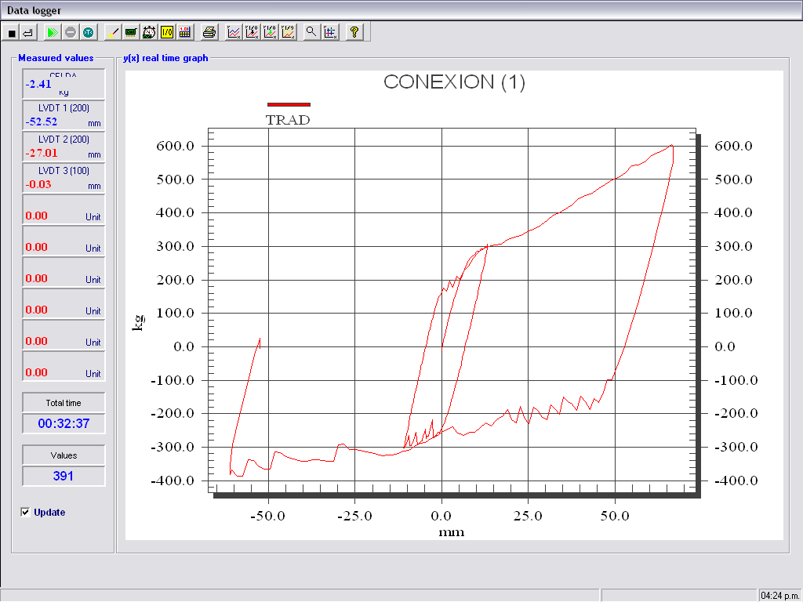
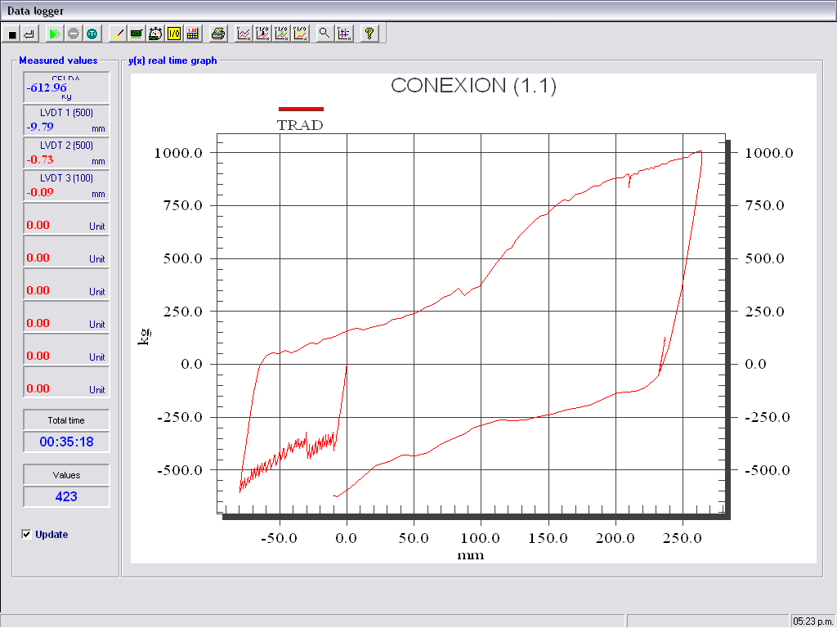
Ensayo de conexión metálica

Slide 51
Ensayo de conexión metálica

Slide 52
Ensayo de conexión metálica

Slide 53
Diseño hidrosanitario
Tubería de Agua Fría y Caliente
Notes:
Método de cálculo de unidades mueble

Slide 54
Diseño hidrosanitario
Tubería Sanitaria
Notes:
Método de unidades de descarga

Slide 55
Diseño hidrosanitario
Notes:
Vista isométrico

Slide 56
Diseño eléctrico
Notes:
Se dividió en 3 circuitos: iluminación uno de fuerza y un especial

Slide 57
Diseño eléctrico
Circuito | Corriente Max [A] | 135% de In [A] | Corriente de protección contra sobre carga [A]
Iluminación | 4.80 | 6.48 | 10
Fuerza | 21.64 | 29.22 | 40
Especiales 110V | 23.46 | 31.67 | 40
Especiales 220V | 11.73 | 15.84 | 25
PLANTA BAJA
Circuito | Cable AWG | Longitud [m]
Iluminación | 14 | 78.5
Fuerza | 12 | 65.5
Especial 110v | 10 | 2
Especial 220v | 14 | 15
SEGUNDA PLANTA
Circuito | Cable AWG | Longitud [m]
Iluminación | 14 | 79
Fuerza | 12 | 113
Fuente: (Torres, 2012)
Notes:
Las protecciones son los breakers empleados para controlar los cambios de voltaje
Tubería conduit flexible de ½”
Cables comerciales

Slide 58
Análisis de costos
Vivienda de una Planta
Notes:
Comparacion de costos… casas del gobierno 19000 para 40 m2

Slide 59
Análisis de costos
Vivienda de una Planta
Notes:
Cuadro Estadístico de costos, mas énfasis en el material

Slide 60
Análisis de costos
Vivienda de Dos Plantas

Slide 61
Análisis de costos
Vivienda de Dos Plantas

Slide 62
Análisis de costos
Costo Ensayo de Conexión
PRESUPUESTO
DESCRIPCIÓN | UNIDAD | CANTIDAD | PRECIO UNITARIO | PRECIO TOTAL
Perfil 150x150x4mm de 1.2 m de longitud para columna | kg | 27.35 | 2.44 | 66.73
Perfil 100x100x4mm de 1.30 m. de longitud para viga | kg | 15.6 | 2.44 | 38.06
Placas de refuerzo y conexión | kg | 6.67 | 2.44 | 16.27
Pack (Perno, Arandelas [2], Arandela de presión, Tuerca) | u | 2 | 4.12 | 8.24
Torquímetro + Copa 5/8" | u | 1 | 200 | 200
Ensayo por conexión | u | 1 | 600 | 600
Total USD $ |  |  |  | 929.3
Novecientos veinte y nueve dólares con treinta centavos
Notes:
Costo del ensayo considerando la compra del torquimetro y copa

Slide 63
Análisis de costos
VIVIENDAS EN MANABÍ

Slide 64
Análisis de costos
Cronograma de actividades
Notes:
Se tiene un tiempo estimado de 16 días
Considerando que el personal no es un personal calificado

Slide 65
Planos de Taller
Notes:
Considerando que ya no se encuentra en la emergencia

Slide 66
Planos de Taller
Notes:
Se ha incluido imágenes explicativas de parámetros constructivos y personal necesario

Slide 67
Planos de Taller
Notes:
Se ha incluido imágenes explicativas de parámetros constructivos y personal necesario

Slide 68
Planos de Taller
Notes:
Se ha incluido imágenes explicativas de parámetros constructivos y personal necesario

Slide 69
Manual de construcción
Notes:
Se propone q sean los mismos usuarios construyan la vivienda y es un apoyo para la construcción

Slide 70
Manual de construcción
Notes:
Visto de una manera muy didáctica se ha elaborado el manual

Slide 71
Manual de construcción
Notes:
Donde se intento abarcar todos los parámetros necesarios

Slide 72
Manual de construcción
Notes:
Se ha incluido imágenes explicativas de parámetros constructivos y personal necesario

Slide 73
PARTICIPACIÓN
DEL
PROYECTO
Notes:
Ya mismo acabamos!!!!!

Slide 74
UNIR 2016

Slide 75
PROYECTO DE INVESTIGACIÓN

Slide 76
CONCLUSIONES Y RECOMENDACIONES

Slide 77
CONCLUSIONES
La vivienda sismo resistente prefabricada desmontable para situaciones emergentes de un piso consta con un área total de 42.75 m² y para la proyección del segundo piso se tiene un área total de la vivienda de 85.50 m².
La vivienda de una planta costaría un valor aproximado de $13790.93, con una relación de $322.59 dólares/m²; para el caso de la vivienda de dos plantas se considera un costo de $21751.58 al finalizar su construcción, con una relación de $254.40 dólares/m².
Los perfiles empleados en el proyecto son comerciales y de fácil adquisición, basados en las empresas distribuidoras del país
La conexión viga-columna tipo tiene dos ángulos de 6mm de espesor soldados a la columna por medio de soldadura de filete de 4mm de garganta efectiva, la viga posee agujeros de 17 mm de diámetro para anclarse a la conexión por medio de dos pernos de 5/8”.

Slide 78
RECOMENDACIONES
Evitar ensamblar la vivienda en situaciones de lluvia especialmente durante el ensamblaje de los elementos metálicos de la estructura para prevenir accidentes.
Se recomienda que el techo de cubierta de la vivienda sea de un material liviano similar a las planchas de zinc y que incluya lana de vidrio en su interior como material aislante tanto sonoro como térmico.
Se recomienda que en las juntas existentes de paredes livianas específicamente entre paneles de fibrocemento se cubra con masilla o empastado para prevenir problemas causados por la dilatación de este material.
Los pernos de anclaje deben estar ubicados correctamente para que en la colocación de las columnas sea exacto, caso contrario no encajarían en sus aberturas predispuestas.
En el momento de realizar el ajuste, las arandelas y arandelas de presión deben estar colocados en su eje central, caso contrario, en el momento que se realice el apriete, las mismas tienden abrirse sin realizar la labor para las cuales fueron creadas.

Slide 79
GRACIAS POR
SU ATENCIÓN

